Slide 1
그라찌에 홈페이지
프로젝트 결과 보고서
2022.03
프로젝트 5조
작성자 : 이혜란, 임미화, 조지은
Copyrightⓒ. Saebyeol Yu. All Rights Reserved.

Slide 2
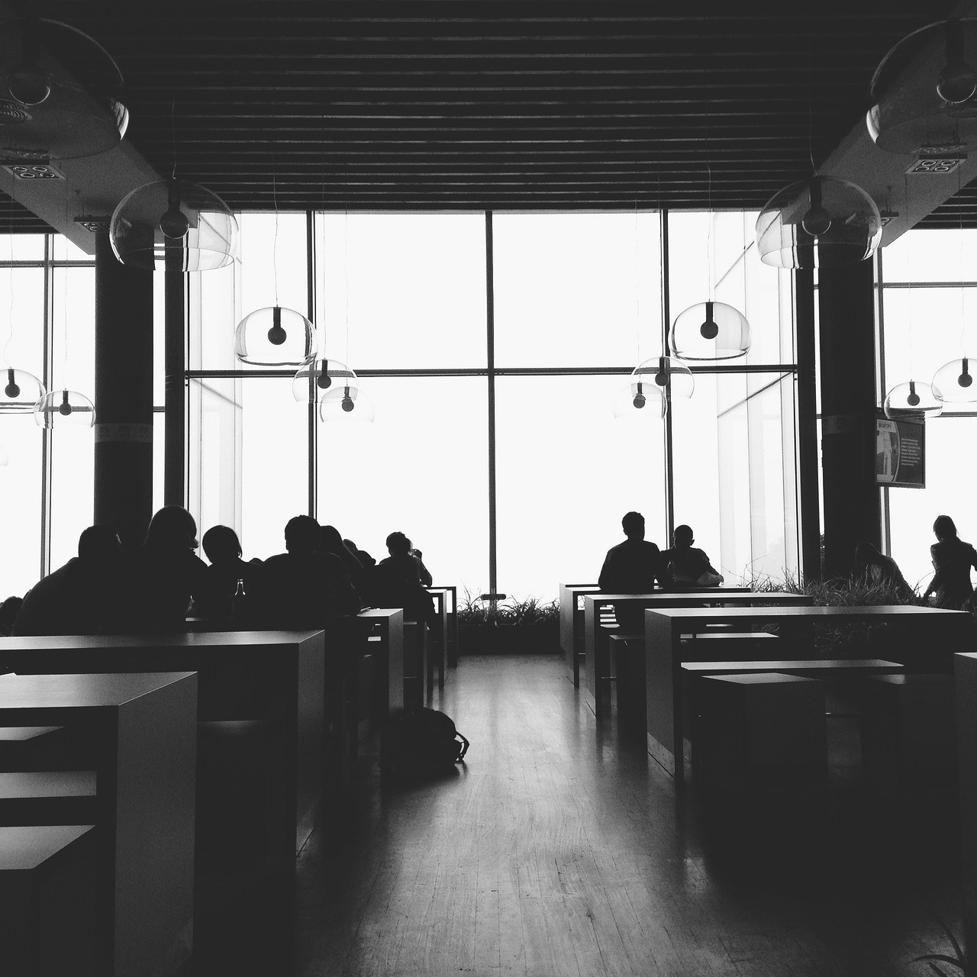
CONTENTS
001
작업 순서
002
사이트맵
003
스타일 가이드
004
프로젝트 작품 소개
PC
Mobile
005
수정 방안
Copyrightⓒ. Saebyeol Yu. All Rights Reserved.

Slide 3
1
작업 순서
Copyrightⓒ. Saebyeol Yu. All Rights Reserved.

Slide 4

협동 작업 순서
프로젝트 작업했던 방법과 순서
가장 먼저 PPT에
넣을 자료 준비와
정리를 분담하여
찾고, 내용 정리를
한 후 개인적으로
수정하고 싶은 부분 소통하며 수정작업
피그마로
공용 파일을 만들어 전체적인 틀을 제작
각자 분담하여
서브페이지 하나씩 맡아서 작업 /정리
-메인페이지
(헤더/컨텐츠/푸터)
나누어 작업하고
합치어 코드 작업
수정/보안
-각자 디자인했던 서브 페이지 맡아서 작업하고 파일 전송 받고 서로의 의견
합치어 수정 작업
마무리 단계에서
오류 사항과 구현 확인과 전체적인 이미지 수정, 약간의 보안을 하고 파비콘 제작
정리 된 파일 각자 받고 또 수정 사항에 대해 서로 얘기하며 수정/보안 작업까지 끝냄
STEP 1
STEP 2
STEP 3
STEP 4
>>
>>
>>
Copyrightⓒ. Saebyeol Yu. All Rights Reserved.

Slide 5
2
사이트맵
Copyrightⓒ. Saebyeol Yu. All Rights Reserved.

Slide 6
사이트맵
About us | Menu | Event | Franchise | Service
Grazie | Coffee | 이벤트 소식 | Concept | Notice
Grazie story | Beverage | 당첨자 현황 | 개설안내 | FAQ
오시는 길 | Bakery |  |  | 고객의 소리
 | food |  |  | 제품 구매상담
Copyrightⓒ. Saebyeol Yu. All Rights Reserved.

Slide 7
3
스타일 가이드
Copyrightⓒ. Saebyeol Yu. All Rights Reserved.

Slide 8
스타일 가이드
Typography
H2 P36 안녕하세요 .
Noto sans Medium H3 P26 안녕하세요 . Noto sans Medium 본문 text P18 안녕하세요 . Noto sans Medium small text P14 안녕하세요 . Noto sans Medium
primary color
#5B1333
#8A546C
Color
H2 P36 안녕하세요 .
Noto sans Regular H3 P26 안녕하세요 . Noto sans Regular 본문 text P18 안녕하세요 . Noto sans Regular small text P14 안녕하세요 . Noto sans Regular
#BDAB15
#F6F5EF
Copyrightⓒ. Saebyeol Yu. All Rights Reserved.

Slide 9
4
프로젝트 작품 소개
- PC
Copyrightⓒ. Saebyeol Yu. All Rights Reserved.

Slide 10
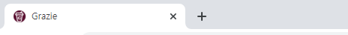

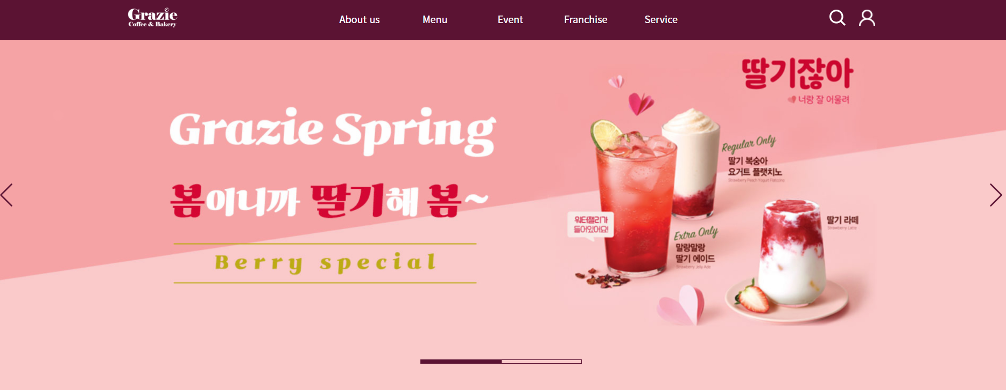
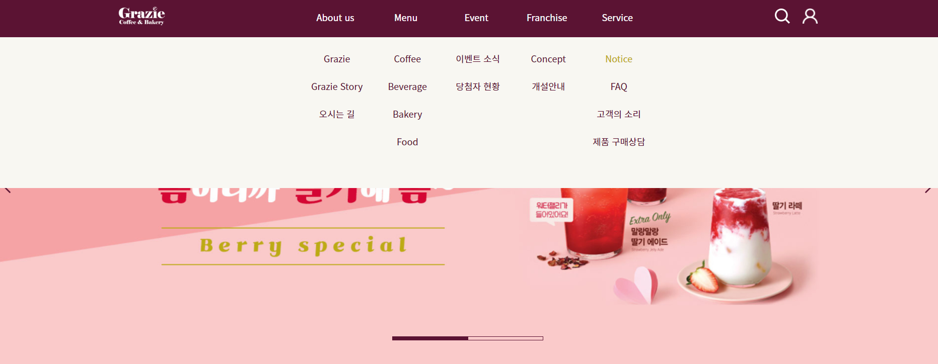
Main
파비콘 제작/추가
기존 왼쪽에 위치했던
Header를 상단에 배치
슬라이더 이미지
포토샵으로 제작
Hover 했을때 전체 메뉴가 나타나고
커서가 올라갔을때 색상 변경
Copyrightⓒ. Saebyeol Yu. All Rights Reserved.

Slide 11
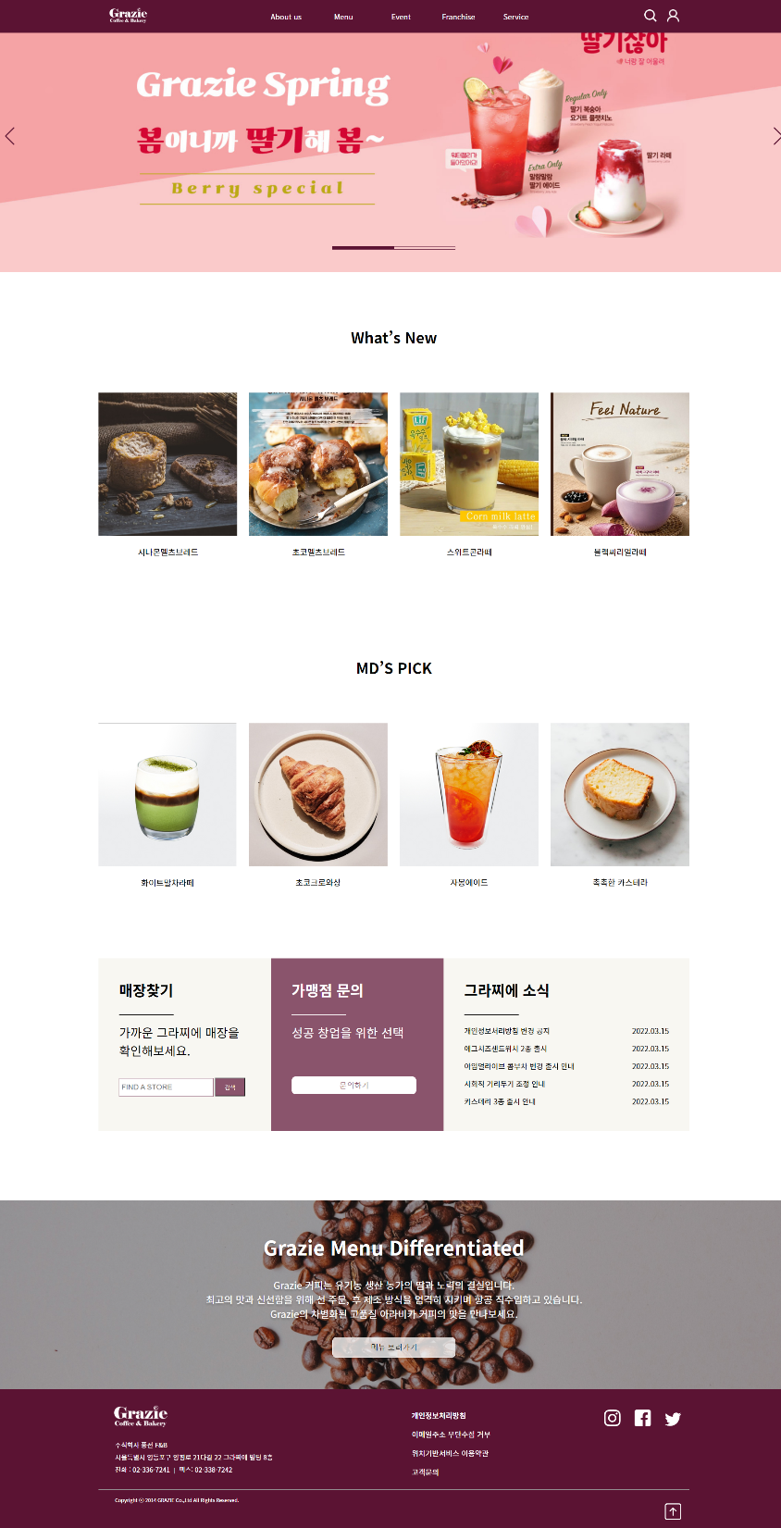
Main
신메뉴 소개
이미지 최대 4장
추천 메뉴 소개
이미지 최대 4장
Copyrightⓒ. Saebyeol Yu. All Rights Reserved.

Slide 12
Main
매장찾기 검색창 추가
가맹점 문의하기 버튼 추가
기존의 복잡한 콘텐츠 영역을
나열해 보기쉽게 제작
차별화된 원두를 강조하고자
하단에 소개글 추가
‘메뉴보러가기’ 버튼 클릭시
메뉴 페이지로 이동
기존 가독성이 좋지 않은 푸터 개선
오른쪽 하단 ‘위로가기’ 버튼 클릭시
페이지 상단으로 이동
Copyrightⓒ. Saebyeol Yu. All Rights Reserved.

Slide 13
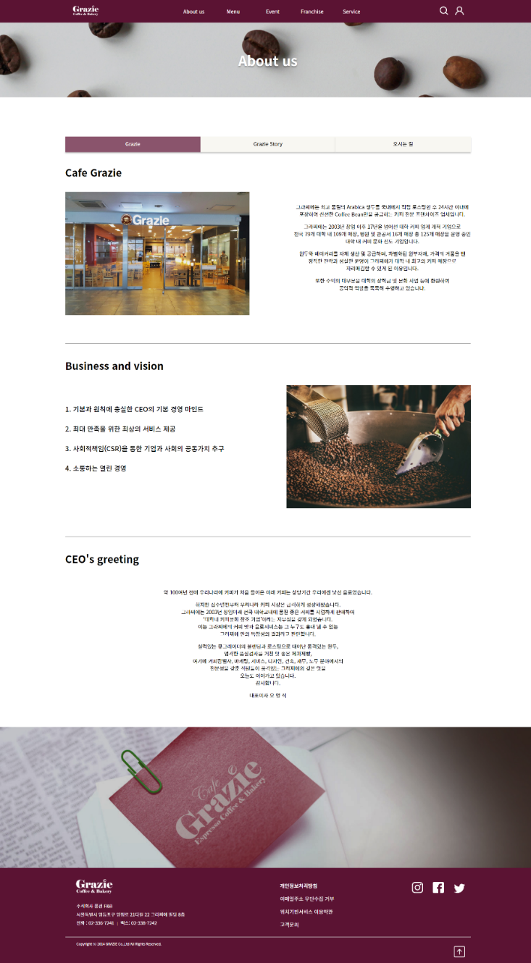
Sub page – About us
상단 이미지로 현재 페이지 확인 가능
탭메뉴 클릭시 해당 내용으로 변경
탭 색상 변경
기존 서브 페이지보다 배경이미지가 더 크게 차지하는
구성을 변경
‘Grazie’ 탭에 그라찌에 소개, 비전, CEO 인사말을 함께 넣음
하단에 이미지 추가하여 비주얼적인 요소 추가
Copyrightⓒ. Saebyeol Yu. All Rights Reserved.

Slide 14
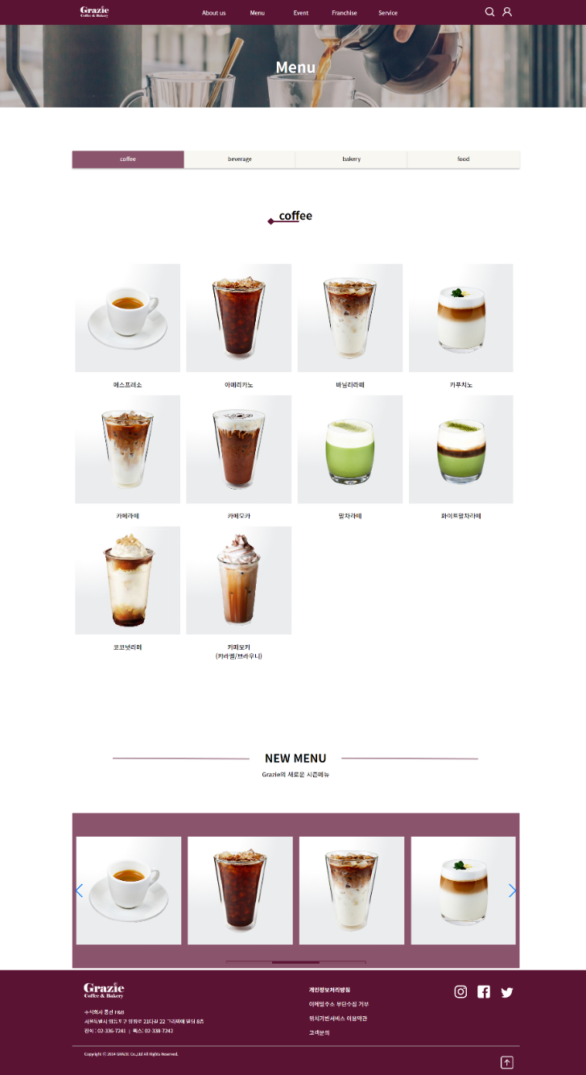
Sub page – Menu
상단 이미지로 현재 페이지 확인 가능
탭메뉴 클릭시 해당 내용으로 변경
탭 색상 변경
메뉴를 한눈에 볼 수 있게 배치
클릭시 상세 내용 확인
신상 메뉴들 소개
자동 재생되는 슬라이더 이미지
Copyrightⓒ. Saebyeol Yu. All Rights Reserved.

Slide 15
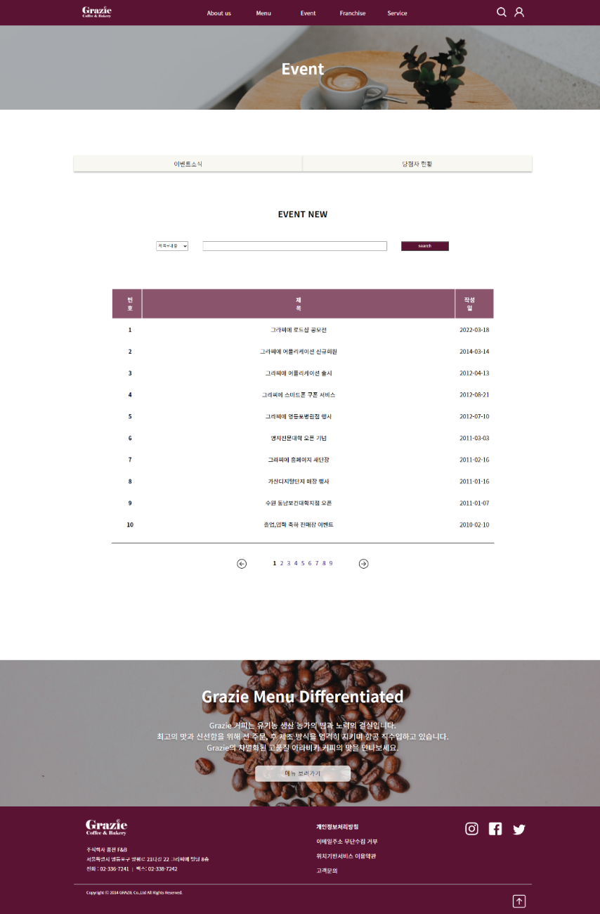
Sub page – Event
상단 이미지로 현재 페이지 확인 가능
탭메뉴 클릭시 해당 내용으로 변경
탭 색상 변경
이벤트 제목+내용 검색 가능
이벤트 목록
하단에 ‘메뉴보러가기’ 버튼 추가
클릭시 메뉴 페이지로 이동
Copyrightⓒ. Saebyeol Yu. All Rights Reserved.

Slide 16
4
프로젝트 작품 소개
- Mobile
Copyrightⓒ. Saebyeol Yu. All Rights Reserved.

Slide 17
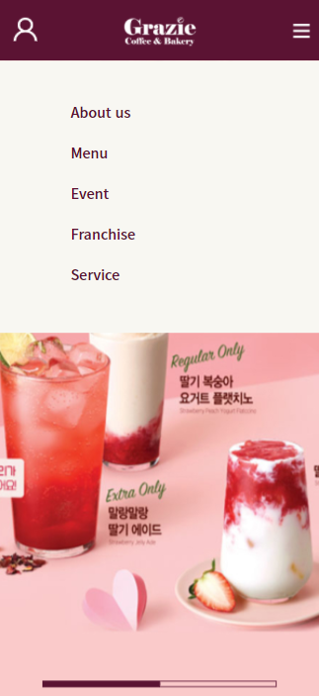


Main
토글 메뉴
이미지 슬라이더
Copyrightⓒ. Saebyeol Yu. All Rights Reserved.

Slide 18
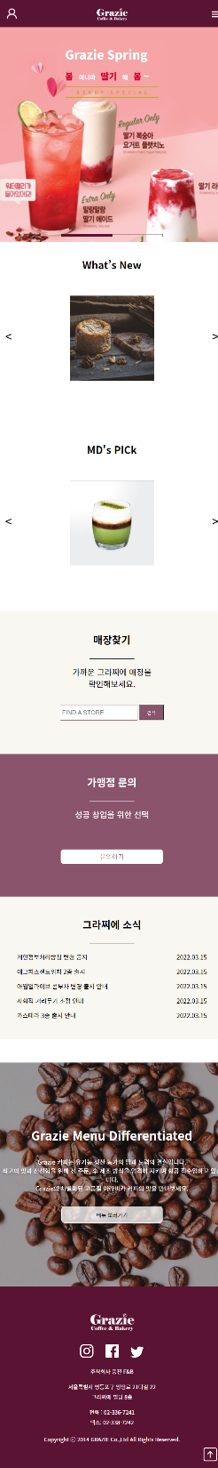
Main
신메뉴와 추천메뉴
슬라이더 이미지 추가
원두 소개글과
메뉴 바로가기 버튼 추가
모바일에서
보기 쉽게
간소화한 디자인
오른쪽 하단
아이콘 클릭시
상단으로 이동
매장 찾기, 가맹점 문의,
소식은 세로로 배치
Copyrightⓒ. Saebyeol Yu. All Rights Reserved.

Slide 19
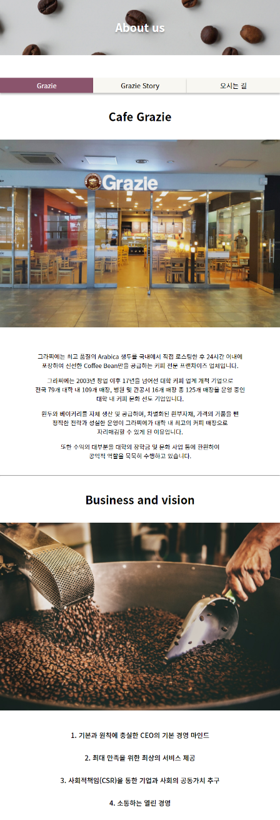

Sub page
상단 이미지로 현재 페이지 확인 가능
탭메뉴 클릭시 해당 내용으로 변경
탭 색상 변경
이미지 와이드로 배치
텍스트는 중앙정렬로
작은 화면에서 보기 쉽게 배치
하단 이미지로
비주얼적인 요소 추가
Copyrightⓒ. Saebyeol Yu. All Rights Reserved.

Slide 20
5
수정 방안
Copyrightⓒ. Saebyeol Yu. All Rights Reserved.

Slide 21
추후 추가/수정 사항
구현을 하지 못했거나 나중에 추가하면 좋을 사항들
SNS 활용
GNB click 효과
이미지 오류
SNS 적극 활용
Click 효과 적용
이미지 경로 오류
요즘 대부분의 사람들이 홈페이지보다
모바일과 SNS 이용률이 많기 때문에
좀더 다양한 소셜 네트워크를 적극
활용하여 홍보에 힘쓰면 좋을 것 같음
헤더에서 메뉴 클릭하여 다른 페이지로 이동할 때 효과 넣은 부분이 잘 적용되지 않아서 hover, focus로 추가하였으나
오류가 생기고 어떻게 수정해야할지 몰라 방법을 찾은 후 수정
코드를 확인했을 때 특정 부분에서 이미지 경로가 잘 못 되어있다는 오류가 뜨는데 이유를 몰라 수정하지 못함
Copyrightⓒ. Saebyeol Yu. All Rights Reserved.

Slide 22

감사합니다 ☺
Copyrightⓒ. Saebyeol Yu. All Rights Reserved.

